Slide 1
智慧無人機偵測小花蔓澤蘭技術
靜宜大學資工系
成員:林冠廷、吳彬瑞、王瑜婕、黃于豪
指導教授:劉志俊老師

Slide 2
1
小花蔓澤蘭介紹

Slide 3
生長環境和成長方式
常在溼度高且陽光充足的地方生長
生長速度極快，一天增長速度就有24至27公分
種子數量多，且有無性繁殖的能力

Slide 4

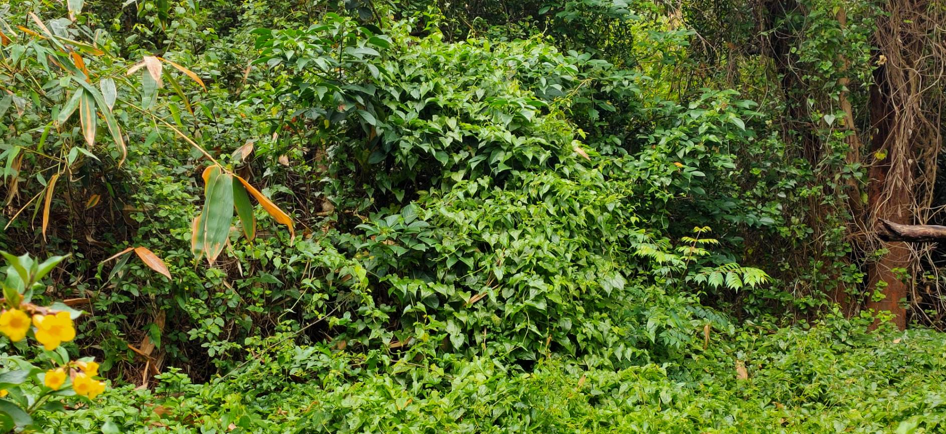
造成危害
導致其它植物遭受覆蓋無法吸收充足的陽光而死亡

Slide 5
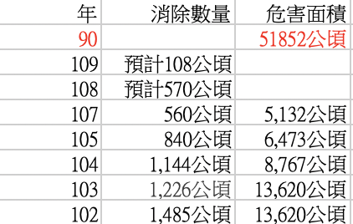
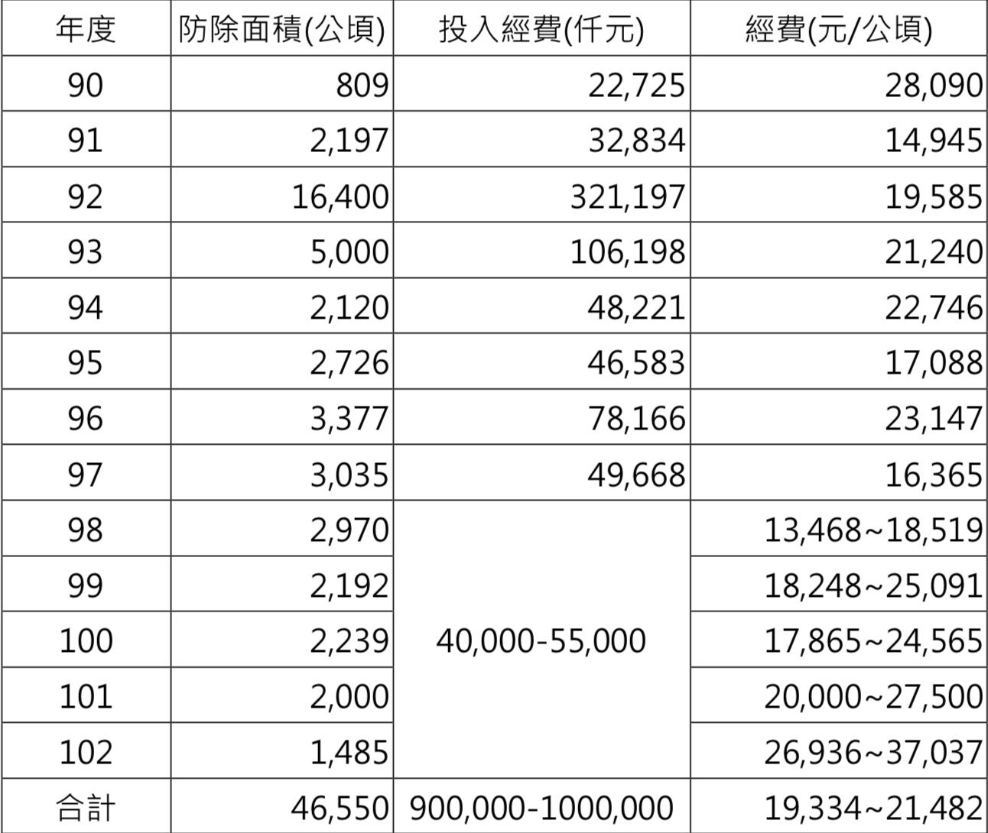
台灣小花蔓澤蘭防治
投入經費和消除面積
參考附錄[5]

Slide 6
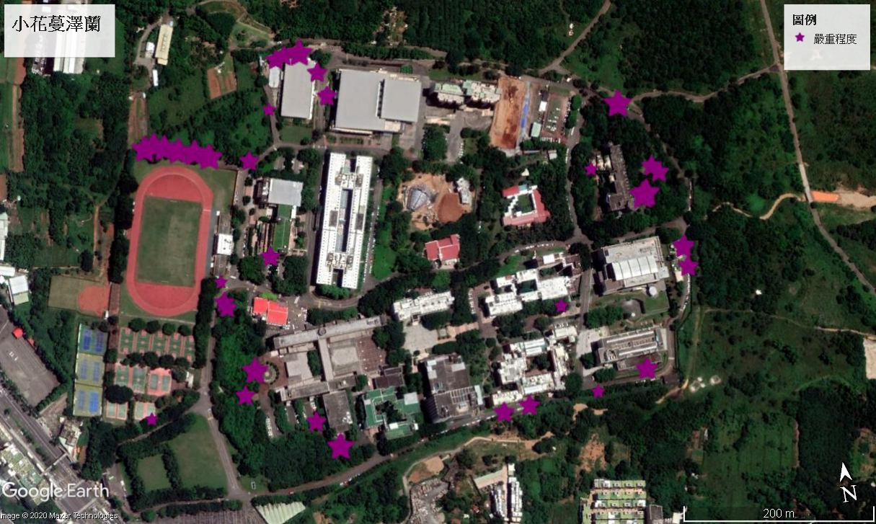
Google Earth呈現嚴重狀況
在校園中發現小花蔓澤蘭的地方
目前共25個據點

Slide 7
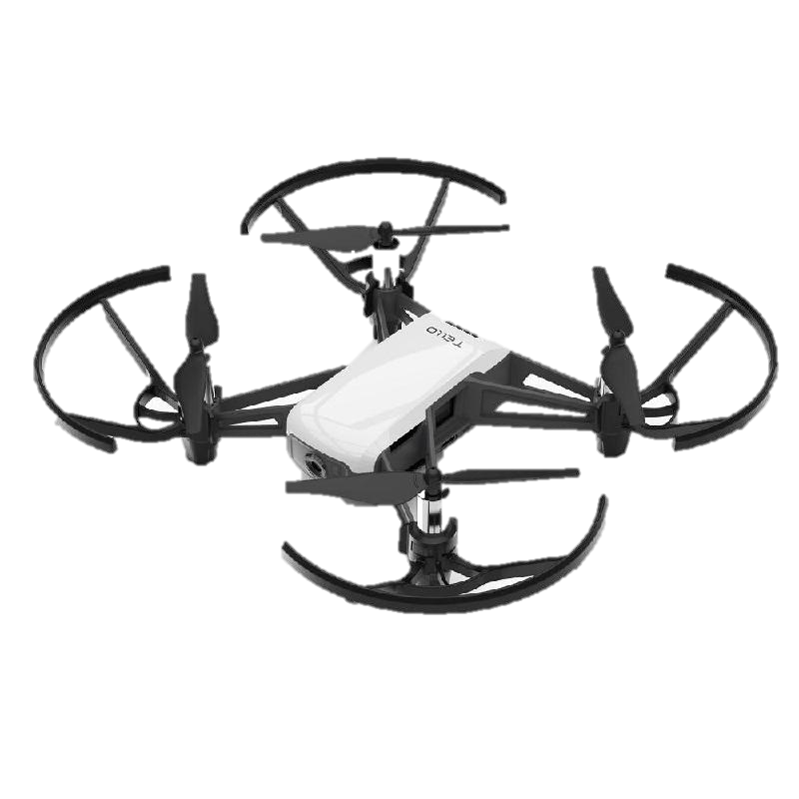
研究動機
幫助生態保育人員防治小花蔓澤蘭
減少地形阻礙

Slide 8
研究成果
利用深度學習訓練資料進行分類
自動辨識小花蔓澤蘭並標示這區域是否有小花蔓澤蘭

Slide 9
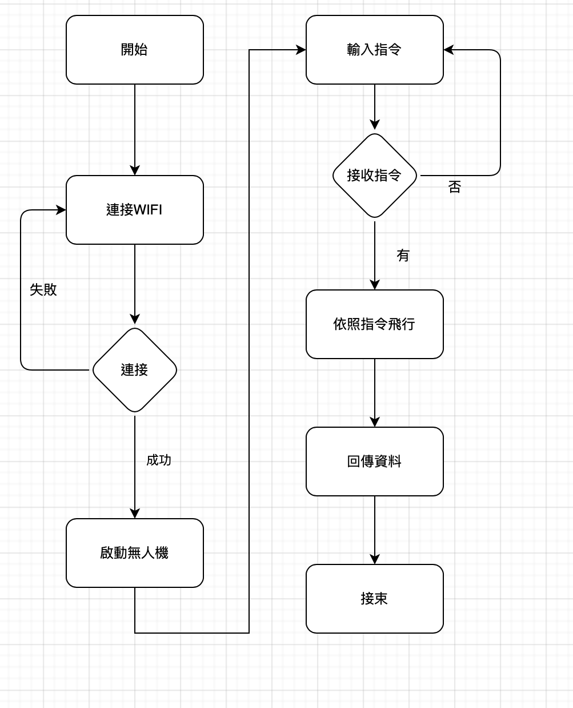
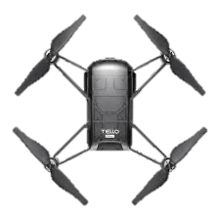
流程圖(無人機)

Slide 10

創新智慧服務
服務設計
資料收集
資料標註
Labeling
模型訓練
Training
模型最佳化Optimizing
測試
Testing
服務導入

Slide 11
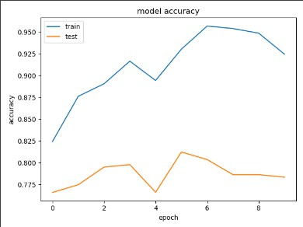
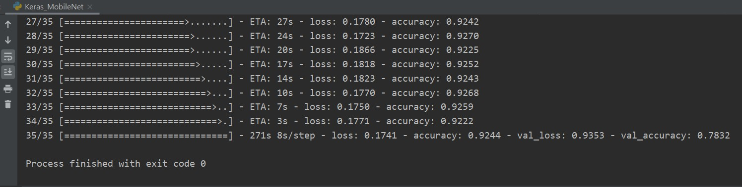
MobileNet

Slide 12
技術使用

Slide 13
動作環境
Ubuntu 18.04
Anaconda
SLAM
ROS
YOLO

Slide 14
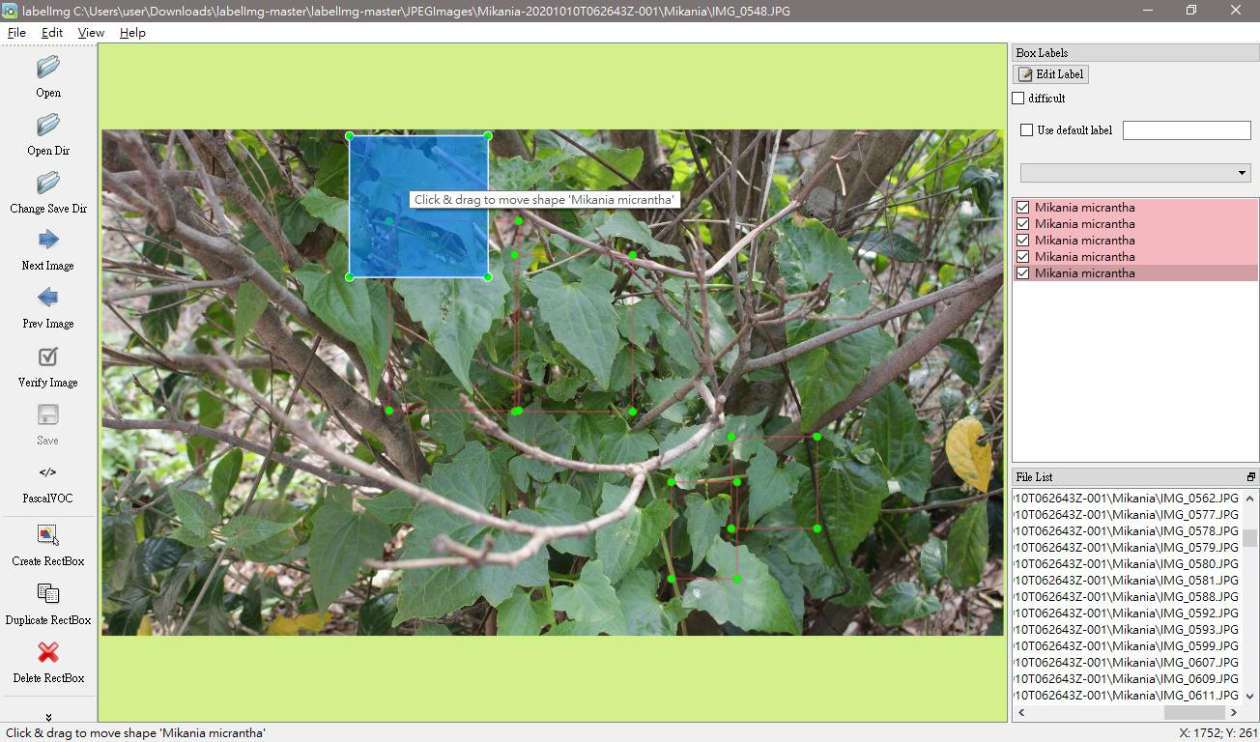
YOLO

Slide 15
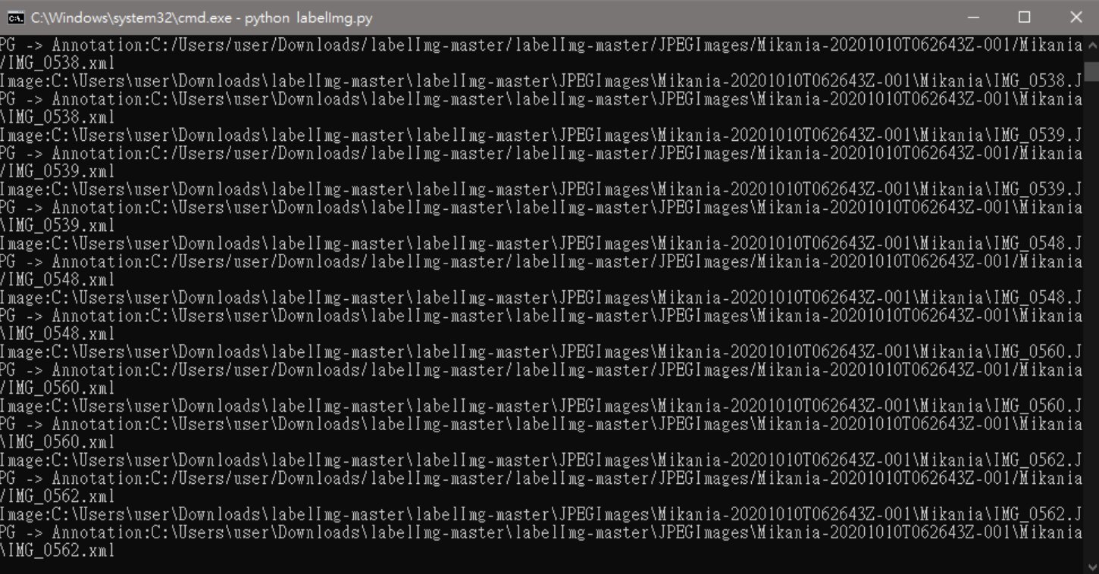
照片標記

Slide 16
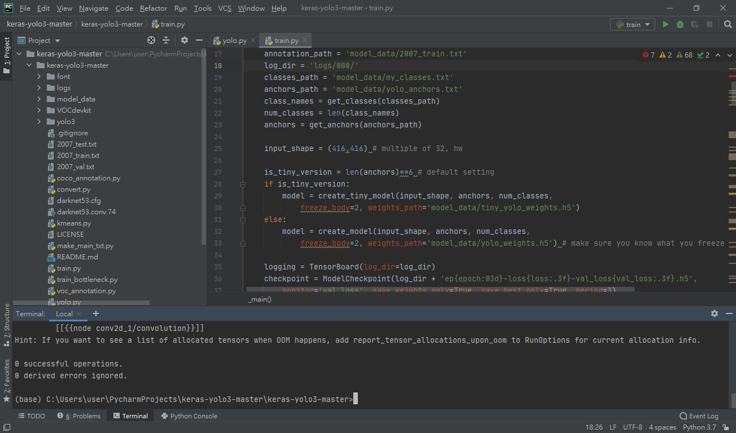
訓練模型指令
python train.py

Slide 17
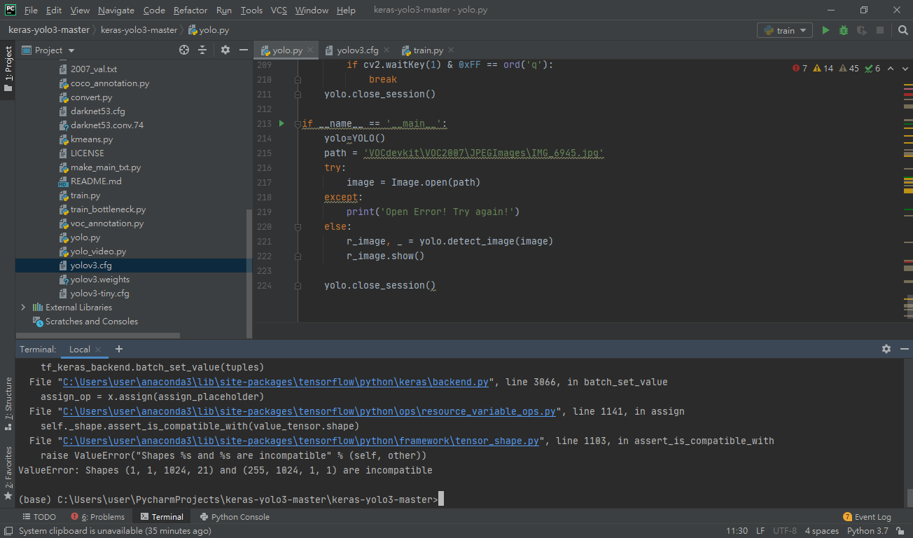
最後優化成果
python yolo.py

Slide 18
ROS
No.1
安裝Tello Driver
當中還會安裝會安裝TelloPy、h264_image_transport、tello_driver
No.3
安裝後的檢查
No.2
執行Tello Driver
ROS 是用node 以及topic的方式貫穿所有指令
開啟tello，並讓筆電與tello連線
開啟終端機
執行指令roslaunch tello_driver tello_node.launch

Slide 19
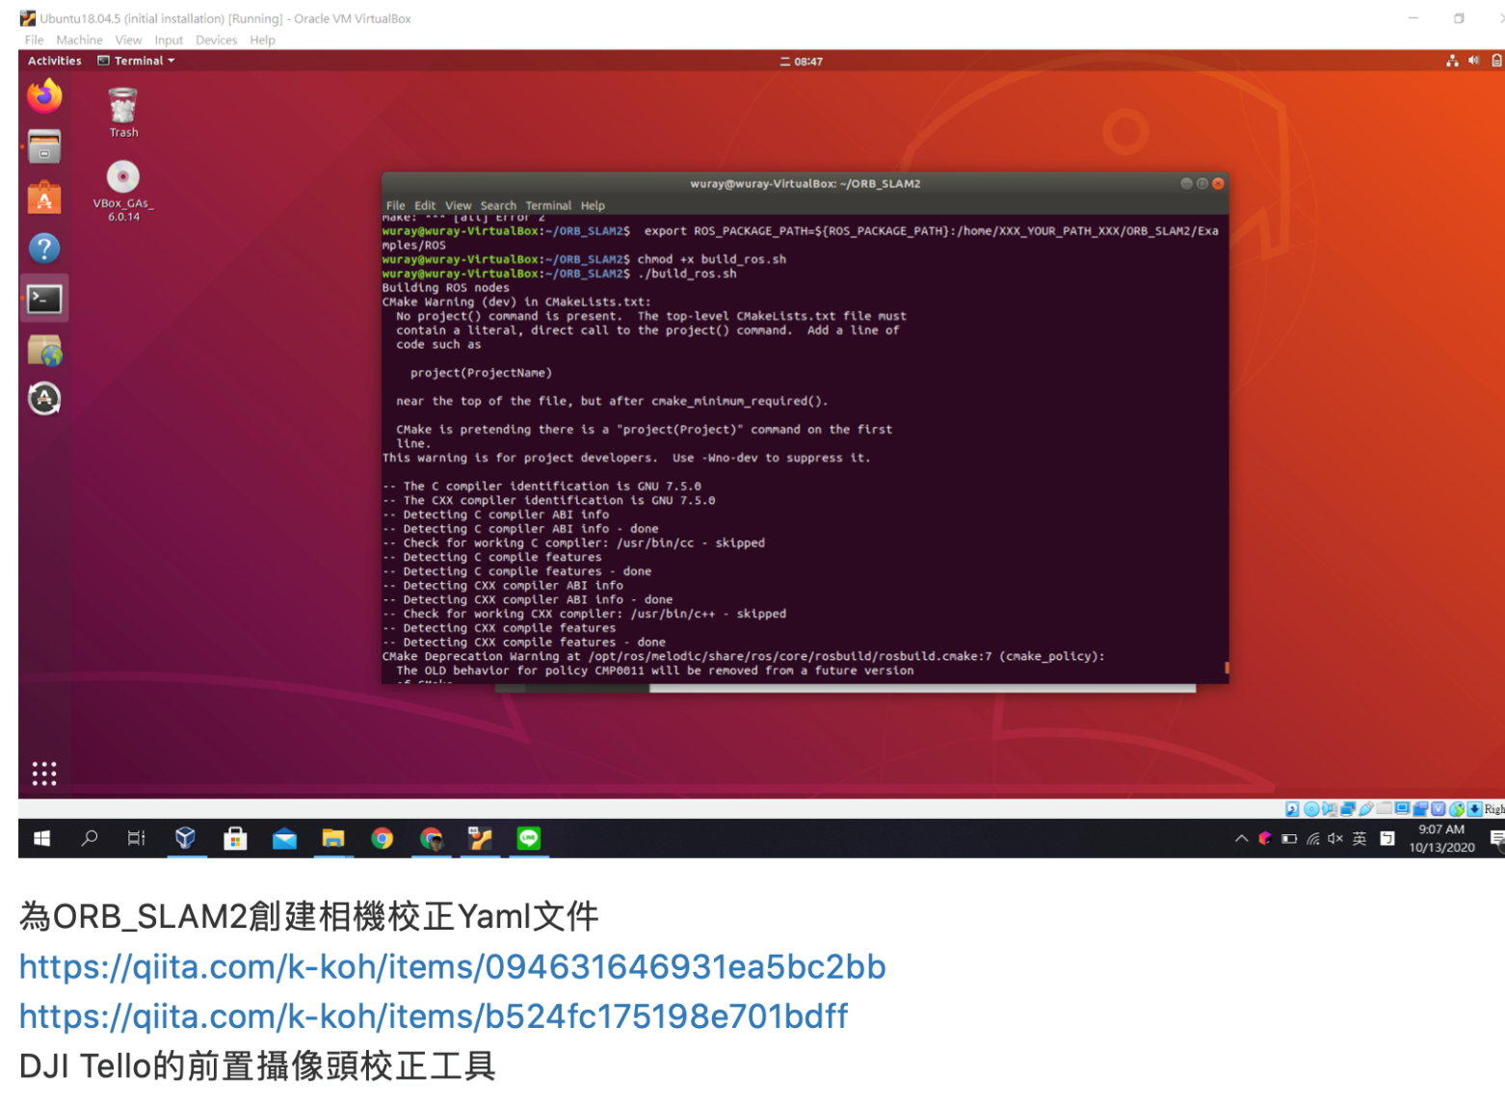
ROS

Slide 20
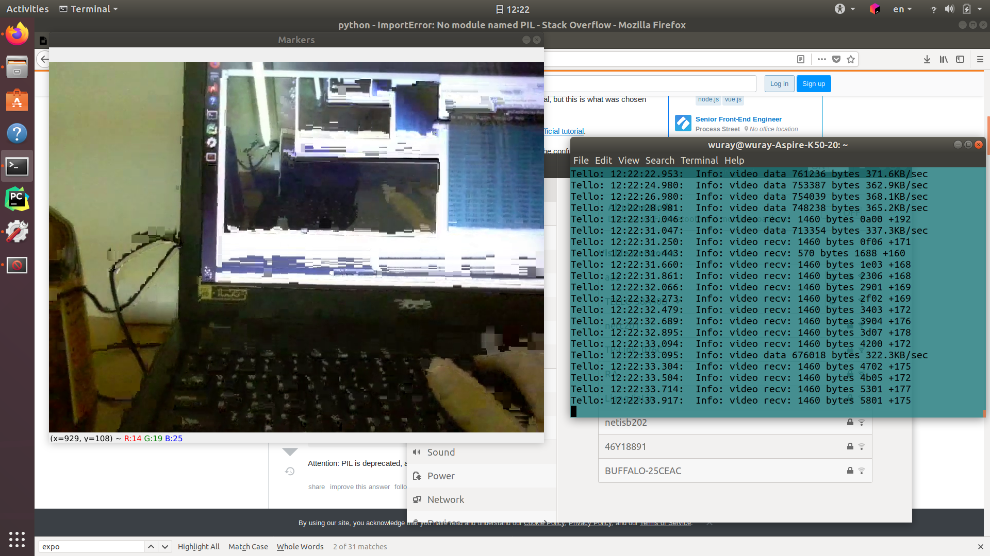
ROS
Notes:
此ROS啟動文件將使您可以使用有線XBox One遊戲手柄飛行無人機。 開啟tello,並連上wifi,然後啟動ROS

Slide 21
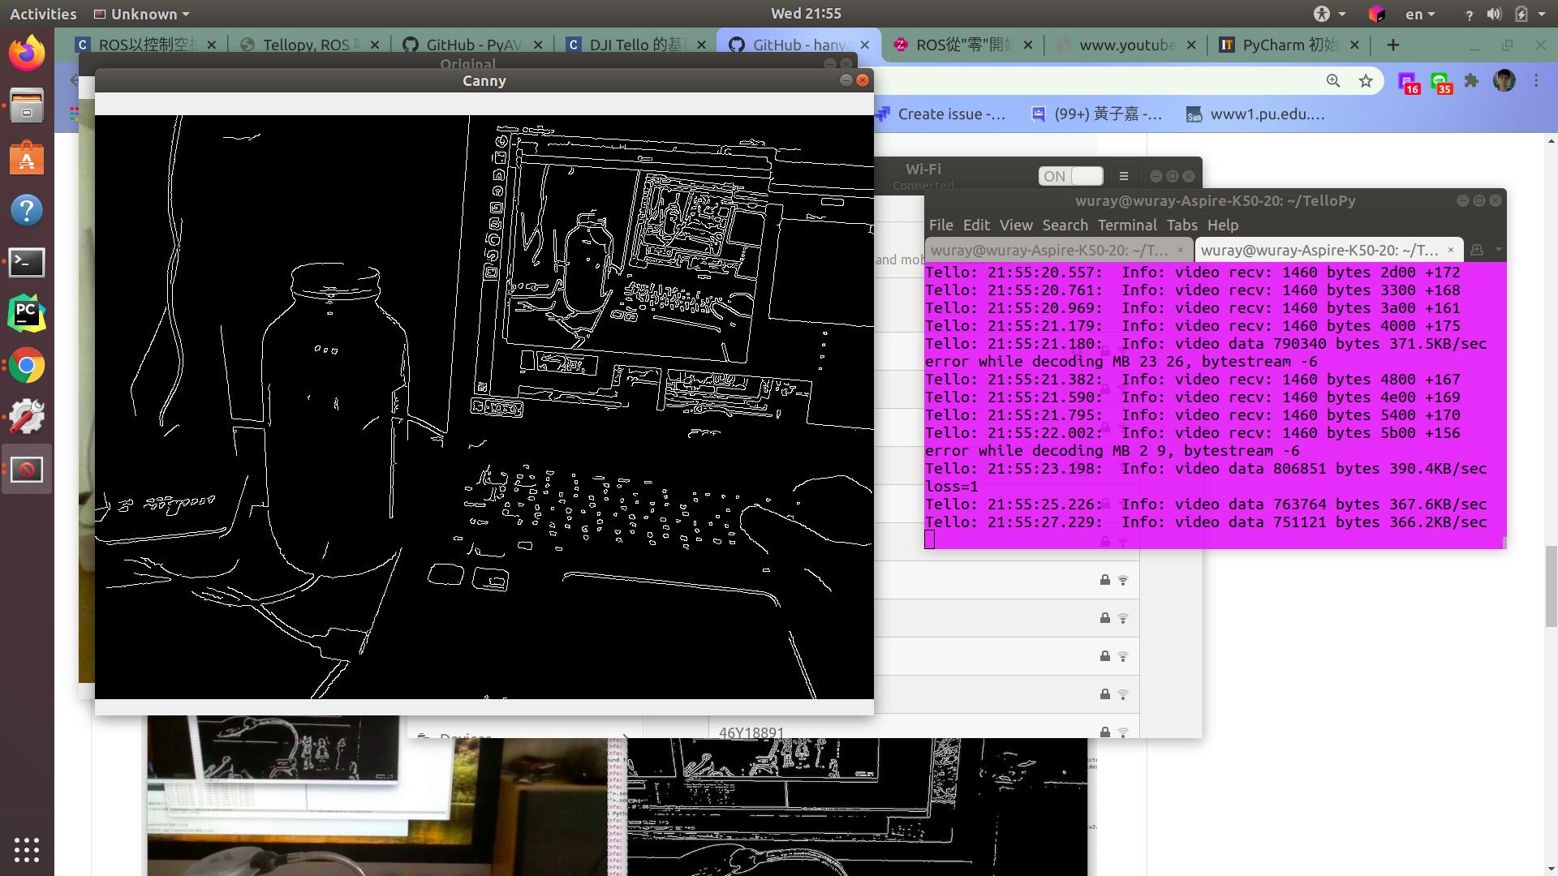
video_effect
python –m
tellopy.examples.video_effect
Notes:
過濾並顯示來自Tello的實時視頻流。

Slide 22
過程遇到的問題
照片樣本數不足，訓練準確度難以提升
無人機易受天氣影響
飛行時間不能過長
ROS和YOLO安裝繁雜

Slide 23
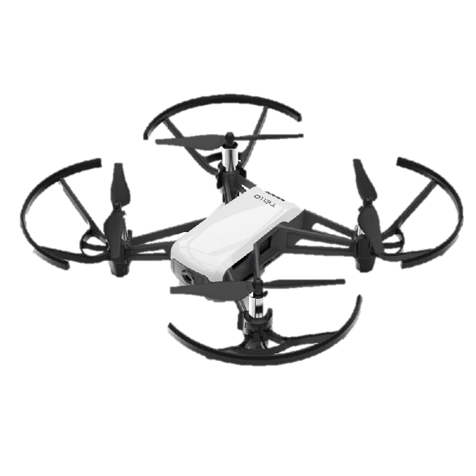

Ｑ＆Ａ

